Slide 1
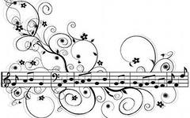
Музыка – главный герой басни.
Подготовила учитель музыки Харькова Р.А.

Slide 2
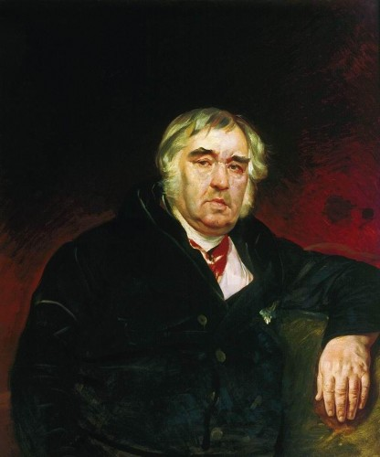
И.А. Крылов (1769 - 1844)

Slide 3
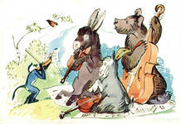
Басня «Квартет»

Slide 4
Басня – это краткий аллегорический рассказ, нравоучительного характера, в котором есть вывод – мораль.

Slide 5
Квартетом называется музыкальное произведение, в исполнении которого участвуют четыре музыканта.

Slide 6
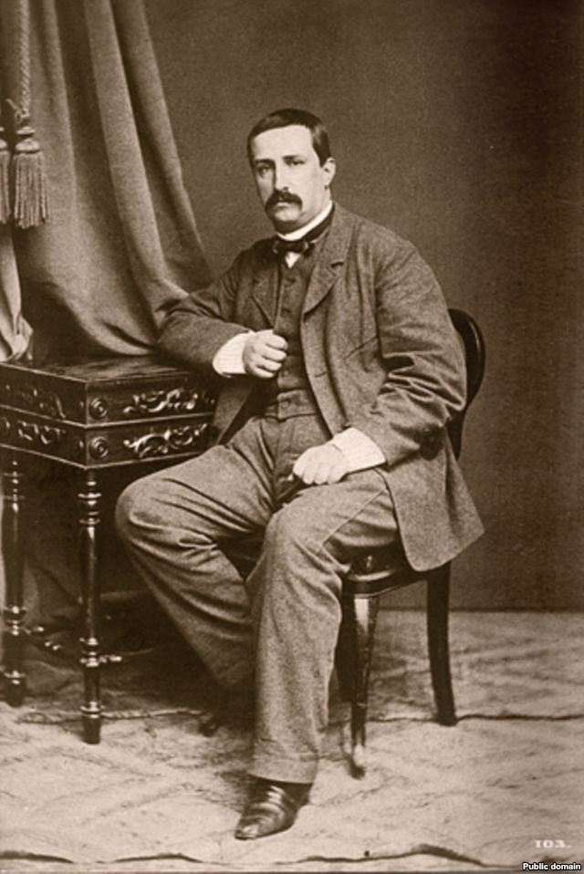
А.П. Бородин (1833 – 1887)

Slide 7
Квартет №2
I – Allegro moderato (не очень быстро) II – скерцо (шутка) III – ноктюрн (произведение, музыка которого создаёт образ ночи) IV – финал

Slide 8
Камерная музыка – это музыка, предназначена для небольшого количества слушателей и исполнителей (от латинского camera – комната).

Slide 9
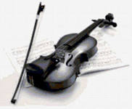
Скрипка

Slide 10
Проверь себя.
Как называется жанр литературы, для которого характерна краткая форма, действующие лица – животные и птицы, высмеиваются пороки?
Назовите фамилию великого русского баснописца.
Коллектив, состоящий из четырёх исполнителей – это …
Назовите автора струнного квартета.
Состав струнного квартета.
Что такое ноктюрн?

Slide 11
Домашнее задание.
Нарисуйте наиболее понравившихся героев сегодняшнего урока или составьте, пожалуйста, кроссворд, чтобы ключевым словом стало слово “квартет”.

Slide 12
Спасибо за внимание!

